Slide 1
ESTAR = to be used for: Position Location Actions in Progress Conditions Emotions

Slide 2
For emotions/conditions use: ¿Cómo? (how/what) ¿Cómo estás? To make a question: Just use the verb: ¿Estás…? ¿Estás bién?

Slide 3
ESTAR = to be used for: Position Location Actions in Progress Conditions Emotions

Slide 4
For Location use: ¿Dónde? (where) ¿Dónde estás? Yo estoy en la escuela. ¿Dónde está tu casa? Está en Plymouth.

Slide 5
la escuela

Slide 6
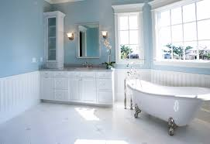
el baño

Slide 7
la clase

Slide 8
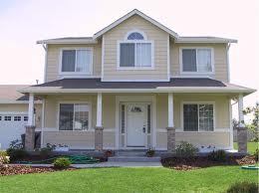
la casa

Slide 9
la oficina

Slide 10
Personas

Slide 11
la chica/ la muchacha

Slide 12
el amigo/ la amiga

Slide 13
el hombre

Slide 14
el profesor/ la profesora

Slide 15
el doctor/la doctora

Slide 16
la mujer

Slide 17
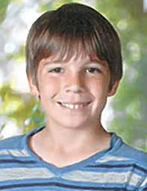
el chico/el muchacho

Slide 18
el /la estudiante

Slide 19
Con = with en = in y = and la = the (fem) el = the (masc) las = the (fem/plural) los = the (masc. /plural)

